Slide 1

Задача, конечно, не слишком простая:
Играя учить и учиться играя,
Но если с учебой сложить развлеченье,
То праздником станет любое ученье!

Slide 2
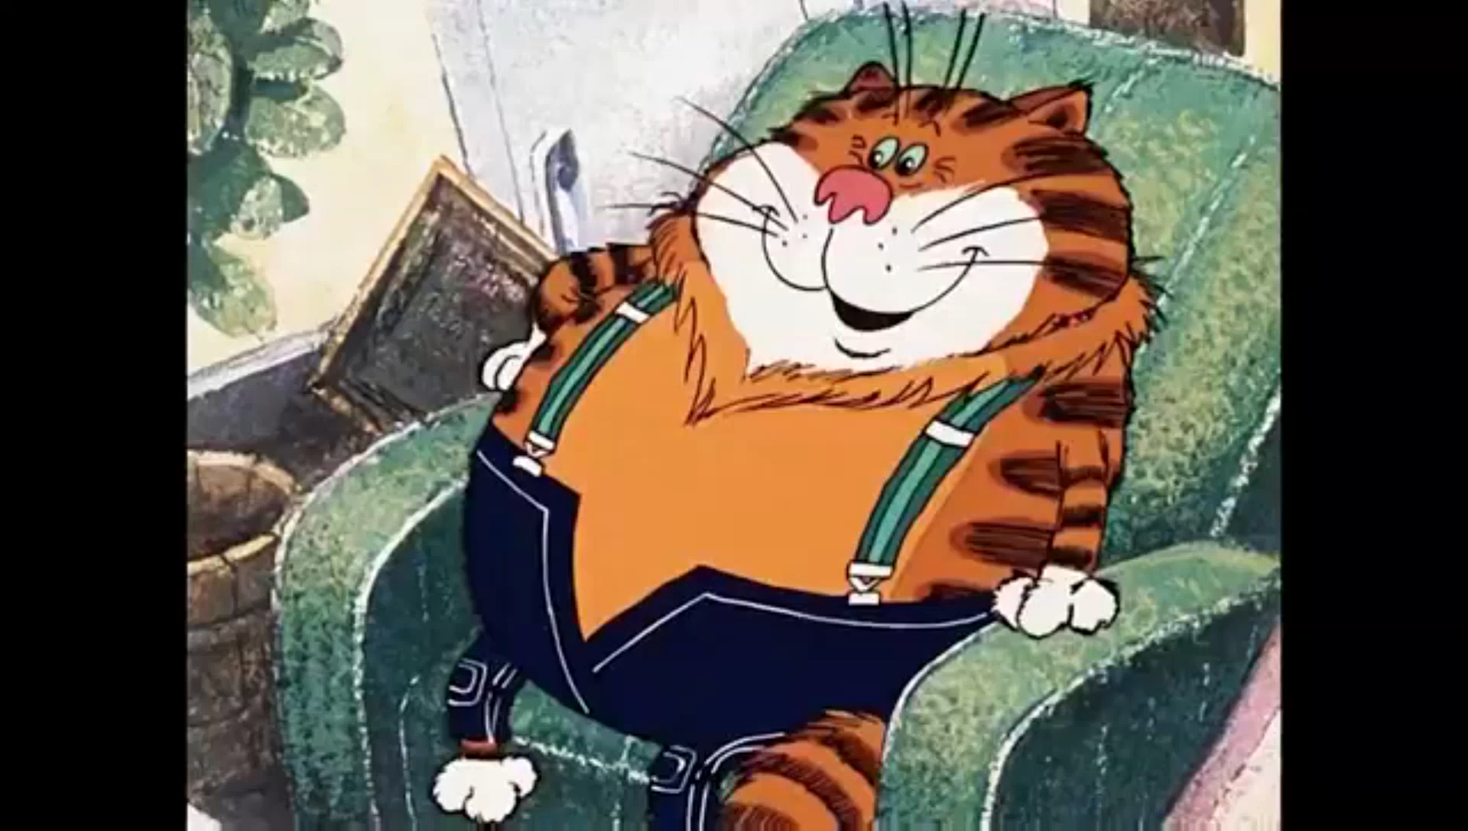

Slide 3
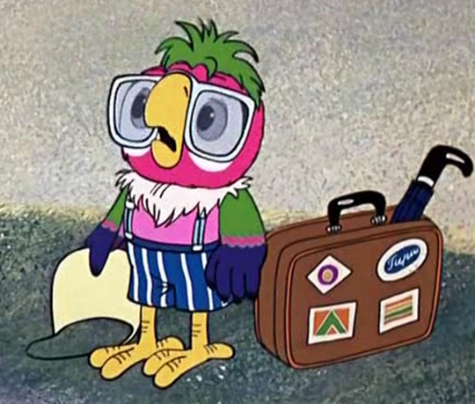
Практическое занятие
«Мы едем отдыхать»

Slide 4

Туристическое агентство
Сибирь ТУР

Slide 5
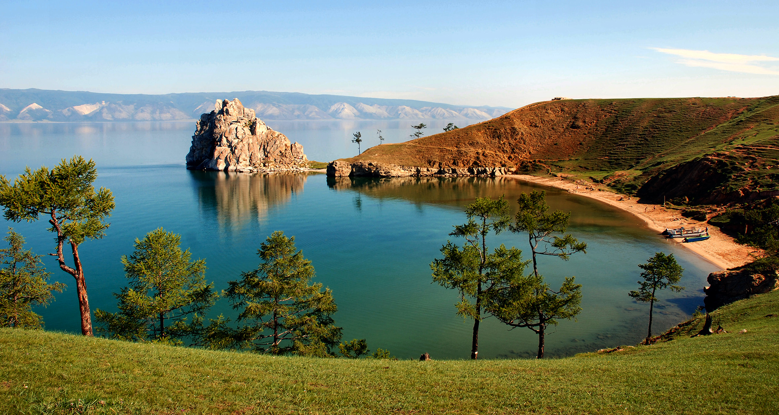
Тур "Летние каникулы на Байкале"
Одним из самых популярных направлений для проведения отпуска является отдых на озере Байкале.

Slide 6
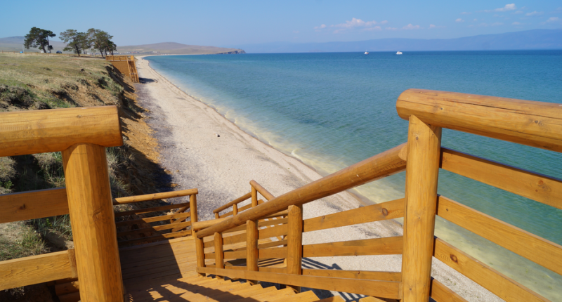
Базы отдыха ничем не уступают заграничным отелям. Ни с чем не сравнимая зачаровывающая красота и уникальность этого места привлекает к себе тысячи туристов со всего мира.

Slide 7
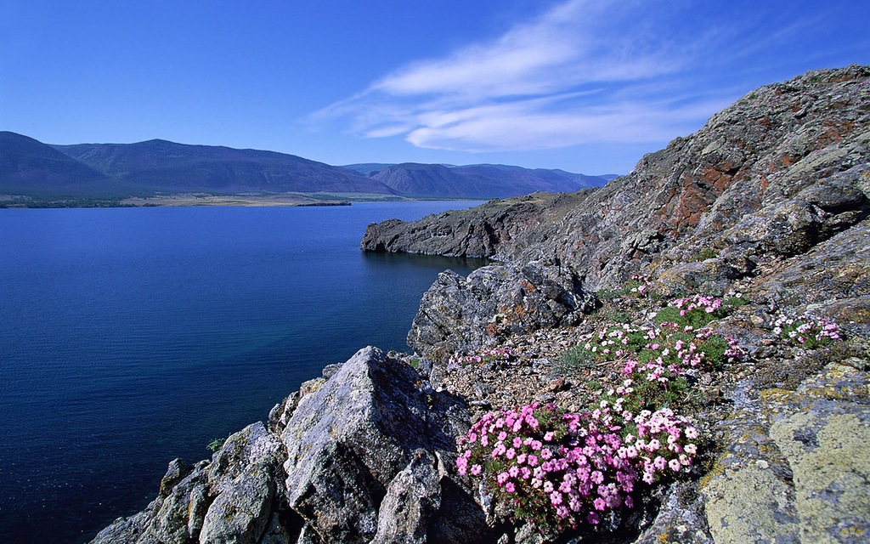
На нашей планете практически не осталось природных уголков, таящих в себе столько великолепия и неповторимой магнетической энергетики. Воссоединившись хоть на несколько дней со этой природой, чувствуешь прилив жизненных сил.

Slide 8
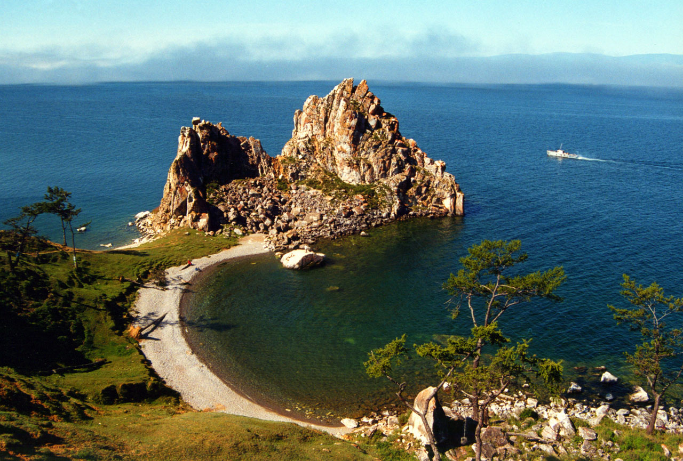
Погодные условия подойдут для прекрасного отдыха. Дневная температура не превышает +26, а ночная прохлада до +15. Осадки бывают относительно редко. Все летние месяцы прекрасно подойдут для путешествия.

Slide 9

Туристическое агентство

Slide 10
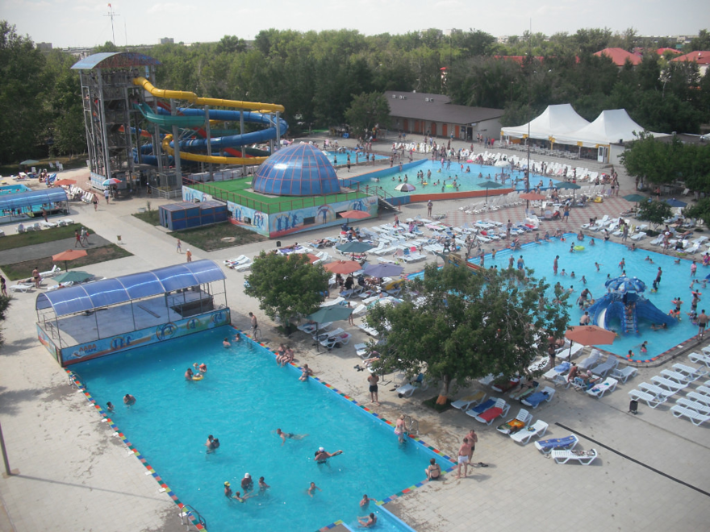
"Яровое. Алтайский край."
С давних времен человечество верило в чудесную силу воды, наделяло ее божественной сутью и поклонялось ей. Но это не только предрассудки наших предков. Это действительно так, и чтобы убедиться в этом нужно летом приехать в небольшой городок Яровое в Алтайском крае.

Slide 11
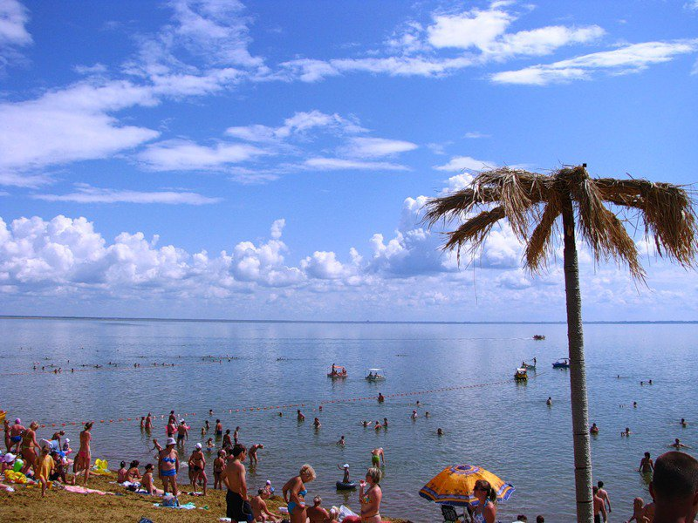
Это самое знаменитое на весь Алтай соленое озеро. Со всех концов России, ближнего и дальнего зарубежья едут люди, чтобы получить исцеления или отдых возле этого водоема.

Slide 12
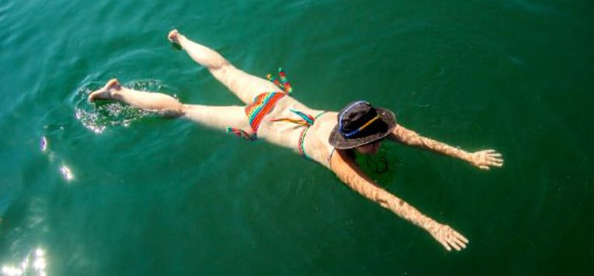
Вода в озере напоминает воду в Мертвом море. В нем так много соли, что утонуть просто невозможно. Человек постоянно находится на поверхности воды, даже если пытается принять вертикальное положение, вода его выталкивает так, что ноги не достают до дна. Можно просто лечь на воду и плыть на спине, принимая солнечные ванны.

Slide 13

Туристическое агентство
Альтаир

Slide 14
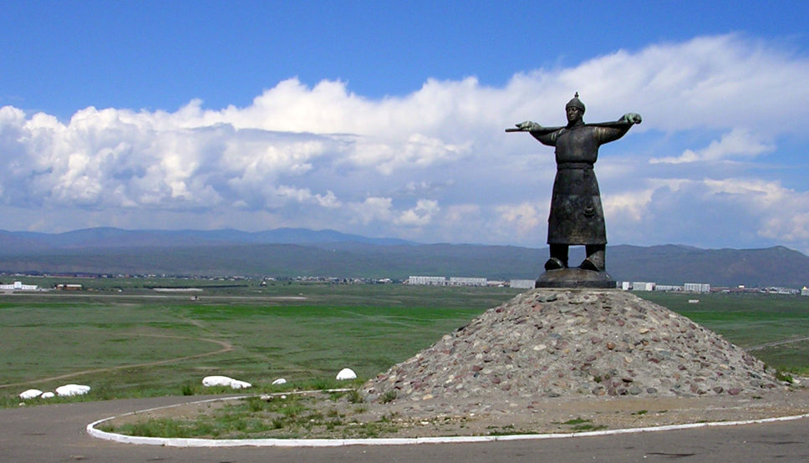
"Великое Саянское Кольцо"
Сибирь для многих до сих пор остается землей загадочной и недоступной. По большей части - из-за недостатка информации. Путешествие по Великому Саянскому Кольцу приоткроет завесу этой тайны, а все, что вы увидите, без сомнения, надолго останется в памяти.

Slide 15
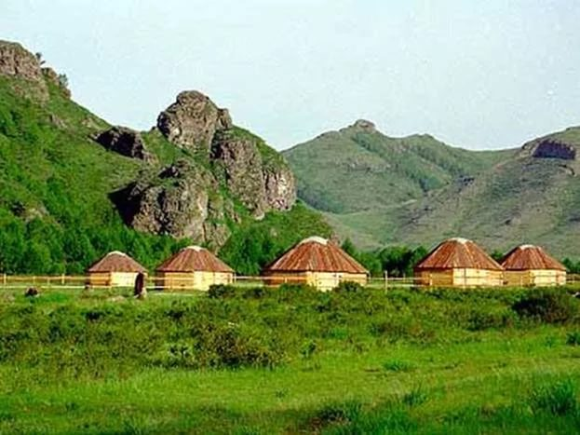
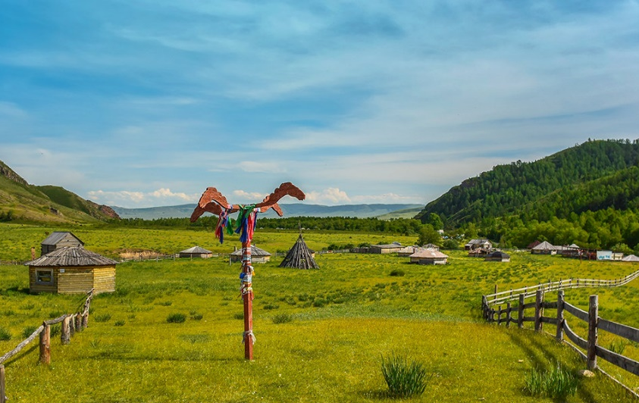
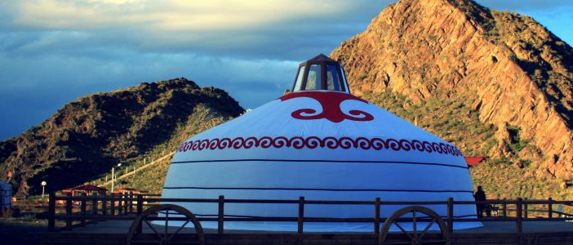
Вы познакомитесь с бытом сибиряков прошлых столетий, с современным укладом их жизни, ощутите гостеприимство местных жителей, узнаете, насколько многонациональна и богата культурными традициями эта бескрайняя земля.

Slide 16
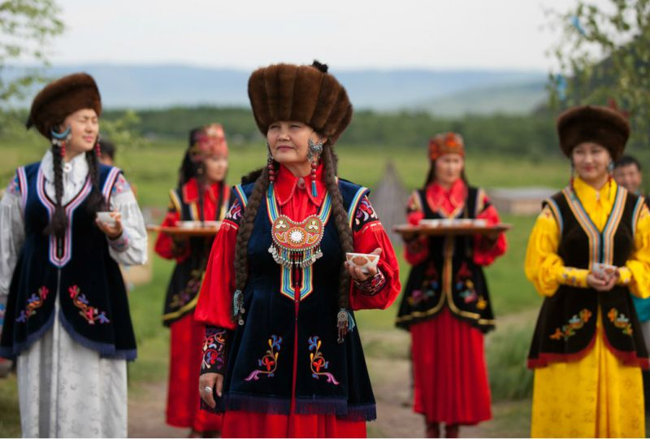
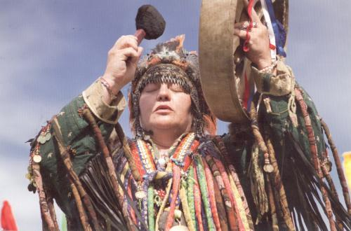
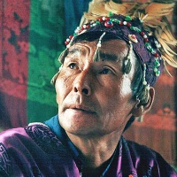
А еще вы прикоснетесь к истокам возникновения религий - от православия до шаманизма.

Slide 17
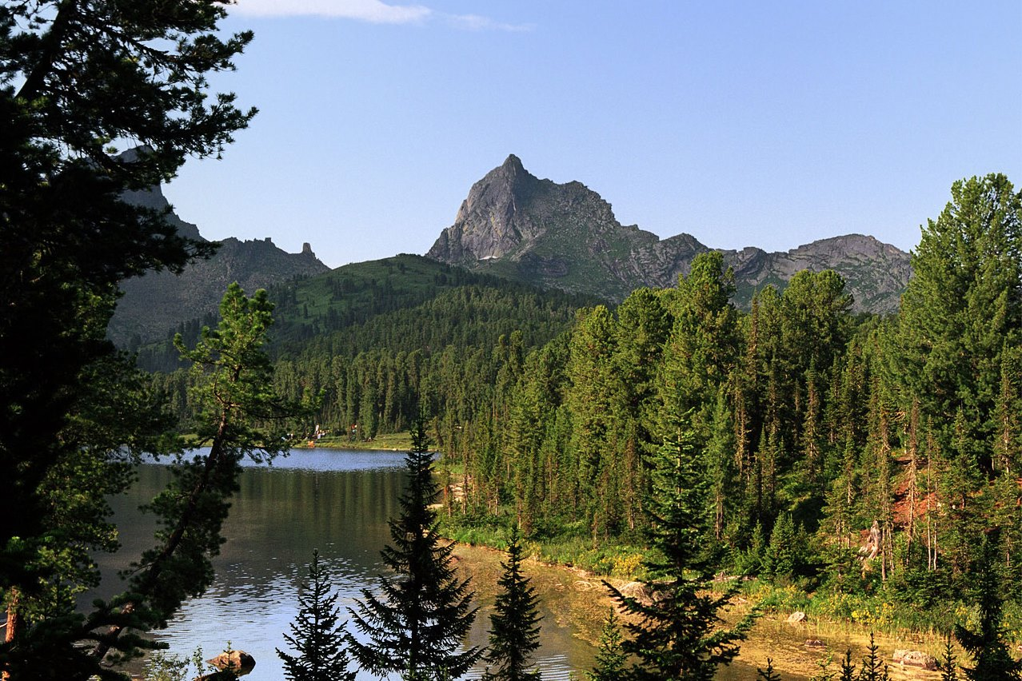
И без сомнений просторы Сибири не оставят Вас равнодушными! Великое Саянское кольцо – это уникальная возможность прикоснуться к природе и культуре трех совершенно разных регионов: Красноярского края, Тувы и Хакасии.

Slide 18


- Сможет ли семья из 4 человек с определённым бюджетом выбрать для летнего отдыха одно из этих направлений?

Slide 19

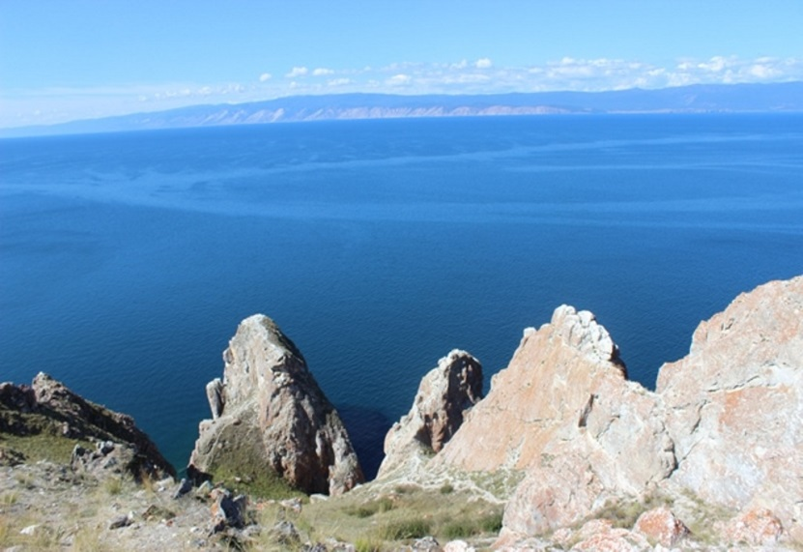


Сибирь ТУР
Альтаир
Озеро Яровое
Озеро Байкал
Красноярский край

Slide 20



Работа в группе

Slide 21
доход – 660 000 расход – остаток –
За год:
?
?

Slide 22

«Всё включено»
«эконом-вариант»

Slide 23

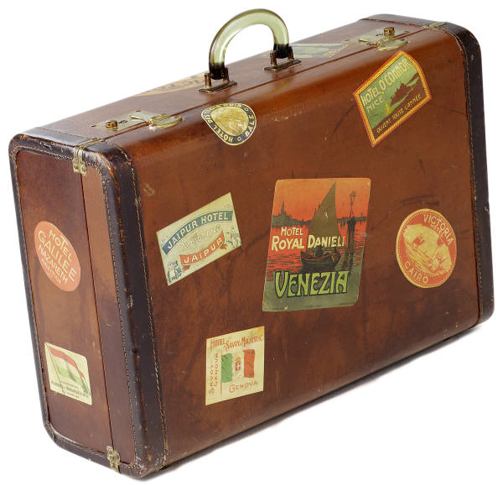
Работа в группе

Slide 24


Практическая деятельность учащихся
направление
отдых
семейный бюджет

Slide 25
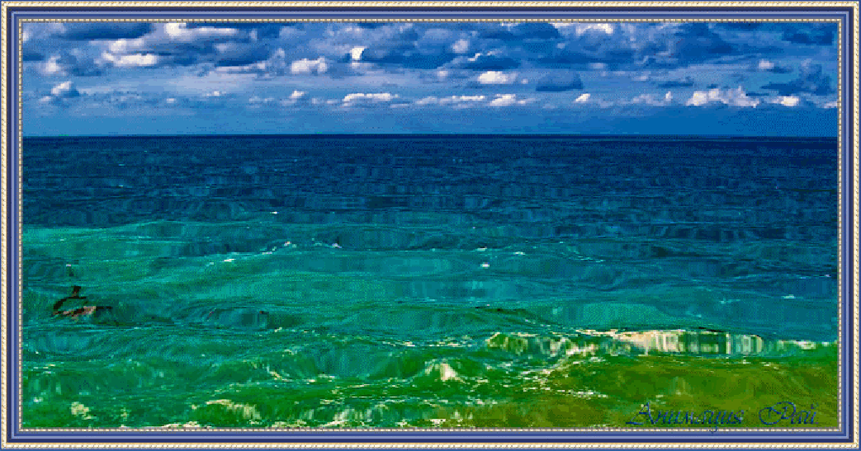






Динамическая пауза

Slide 26

ОТДЫХ
Представление результатов Работы

Slide 27

Рефлексия
Понравилось ли вам занятие?
Что нового узнали?
Что полезного вы взяли для себя?

Slide 28
СПАСИБО ЗА ВНИМАНИЕ

